Slide 1
HMM教學

Slide 2
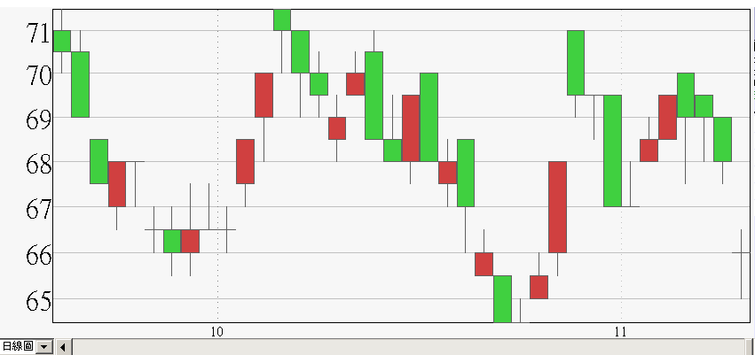
G: Green
R: Red
F: Flat
GGGRFFGRFFRRGGGRRGGRGRGRGFRRGFGFRRGGGF
Number of pair occurrence
6
R
 | G | R | F
G | 7 | 6 | 4 | 17
R | 7 | 4 | 2 | 13
F | 2 | 3 | 2 | 7
 |  |  |  | 37
G
F

Slide 3
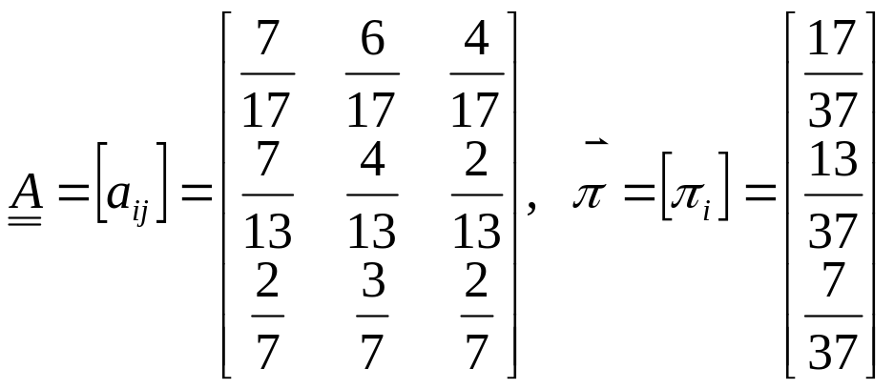
Joint occurrence
Conditional probability & marginal probability
 | G | R | F
G | 7 | 6 | 4 | 17
R | 7 | 4 | 2 | 13
F | 2 | 3 | 2 | 7
 |  |  |  | 37
 | G=1 | R=2 | F=3
G=1 | 7/17 | 6/17 | 4/17 | 17/37
R=2 | 7/13 | 4/13 | 2/13 | 13/37
F=3 | 2/7 | 3/7 | 2/7 | 7/37
start
a₂₂
π₂
R=2
a₁₂
a₃₂
a₂₁
π₁
a₂₃
G=1
a₃₁
F=3
a₁₃
a₃₃
a₁₁
π₃

Slide 4
O(t)
GGGRFFGRFFRRGGGRRGGRGRGRGFRRGFGFRRGGGF
空
頭
市
場
S＝1
多
頭
市
場
S=2
空
頭
市
場
S＝1
多
頭
市
場
S=2
空
頭
市
場
S＝1
多
頭
市
場
S=2
空
頭
市
場
S＝1
S(t)
 | 空 | 多
空 | 22 | 3 | 25
多 | 3 | 9 | 12
 |  |  | 37
空頭市場
S=1
多頭市場
S=2
 | 空 | 多
G | 15 | 2
R | 6 | 7
F | 5 | 3
 | 26 | 12 | 38

Slide 5
O(t)
GGGRFFGRFFRRGGGRRGGRGRGRGFRRGFGFRRGGGF
空
頭
市
場
S＝1
盤
整
格
局
S=3
多
頭
市
場
S=2
空
頭
市
場
S＝1
盤
整
格
局
S=3
空
頭
市
場
S＝1
多
頭
市
場
S=2
空
頭
市
場
S＝1
盤
整
格
局
S=3
空
頭
市
場
S＝1
S(t)
Number of state-pair occurrence
Distribution of observation symbol for each state
多頭市場
S=2
 | 空 | 多 | 盤
G | 9 | 2 | 6
R | 3 | 4 | 6
F | 4 | 2 | 2
 | 16 | 8 | 14 | 38
 | 空 | 多 | 盤
空 | 11 | 1 | 3 | 15
多 | 2 | 6 | 0 | 8
盤 | 2 | 1 | 11 | 14
 |  |  |  | 37
空頭市場
S=1
盤整格局
S=3

